Slide 1
수원역 RF성능 테스트
2022.12.06

Slide 2
Getlocation -> getLocation_WF ->

Slide 6
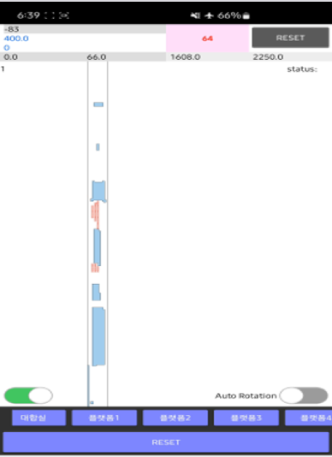
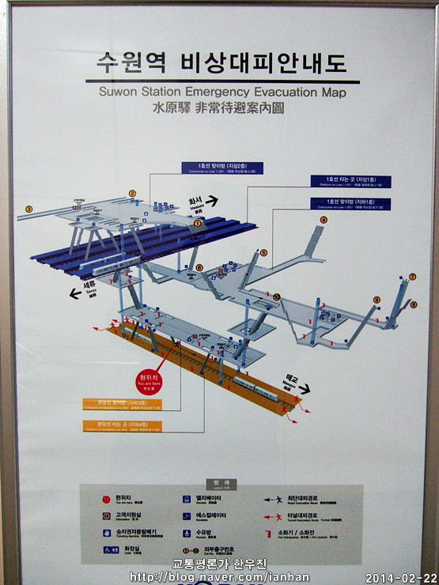
수원역 전체적인 구조 및 어플리케이션 구조
실시간 WIFI의 분포를 확인하기 위해 공통 와이파이 수와 RSSI값을 시각화하여 실시간 테스트 진행하였습니다.
걸음 수
실시간 wifi RSSI 값
실시간 공통 wifi 수
< 수원역 전체적인 구조 >

Slide 7

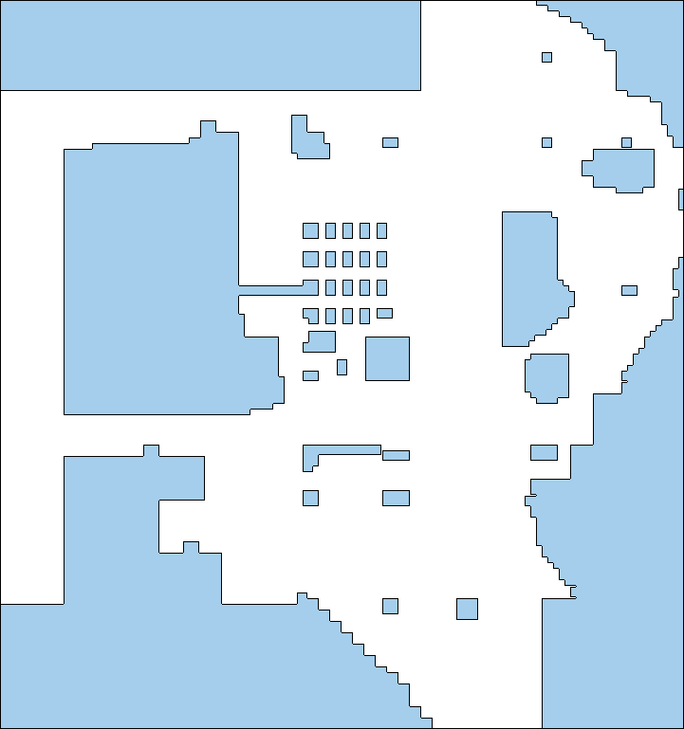



수원역 실험 영역
< 플랫폼 1>: 지하철 상행(2,3출구)
< 플랫폼 2>: KTX 플랫폼 (4,5출구)
< 플랫폼 3>: KTX 플랫폼 (6,7출구)
< 대합실>
< 플랫폼 4>: 지하철 하행 (8,9출구)

Slide 8
영역별 시뮬레이션 결과 축소율 비교
시뮬레이션 성능 확인 결과 정확도는 모두 100%였으며,
평균적으로 30%대, 최대가 44%로 하나스퀘어 평균 축소율이 34%였던 것을 감안하면 높은 축소율을 보였습니다.
23%
44%
16%
34%
30%

Slide 9
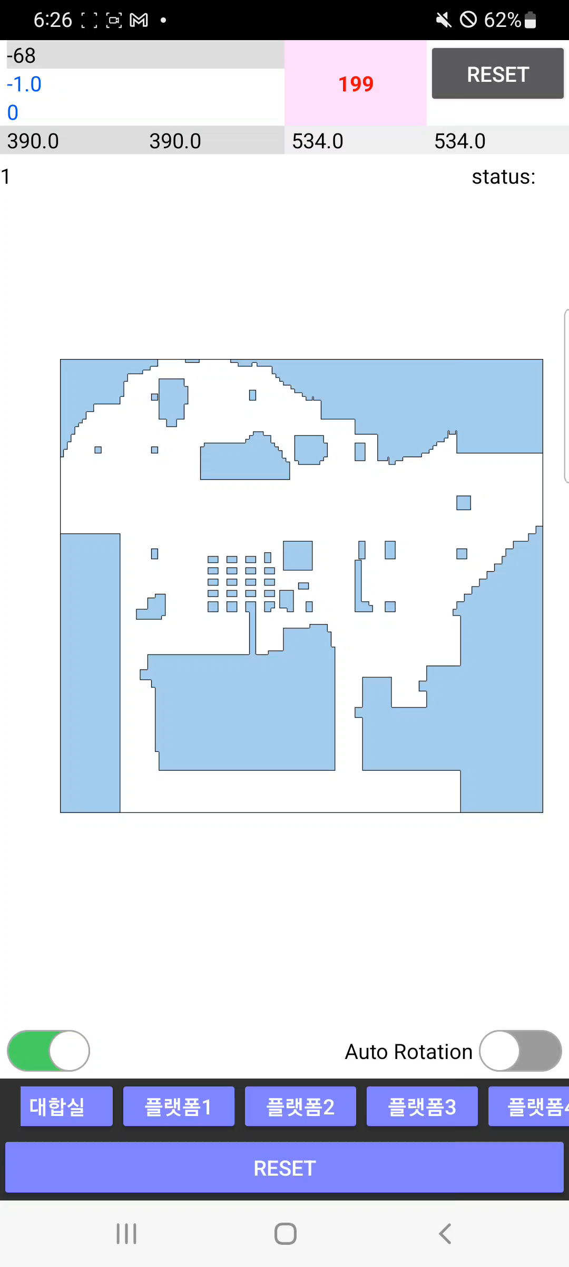
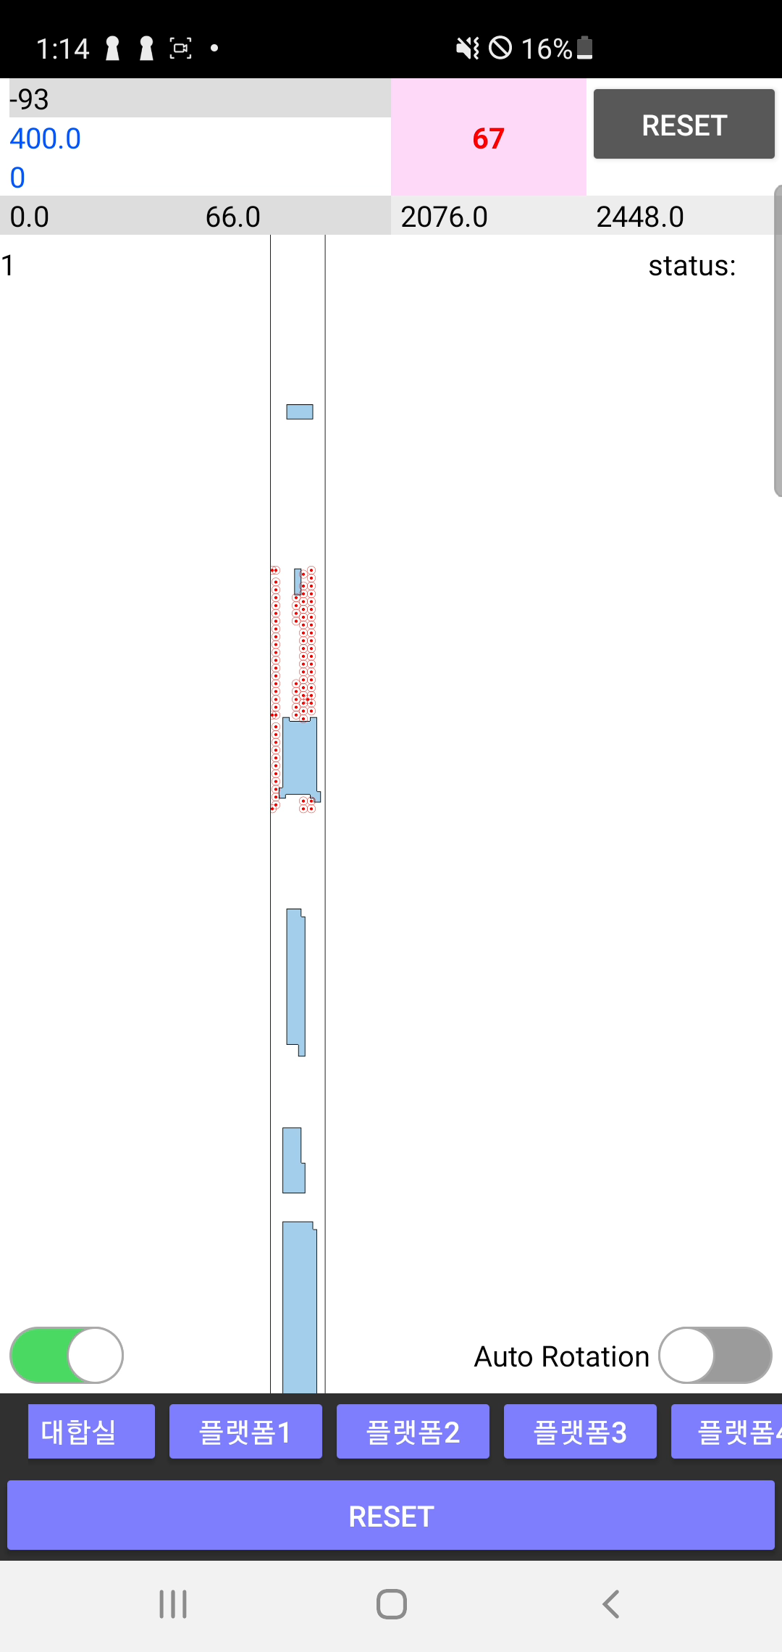
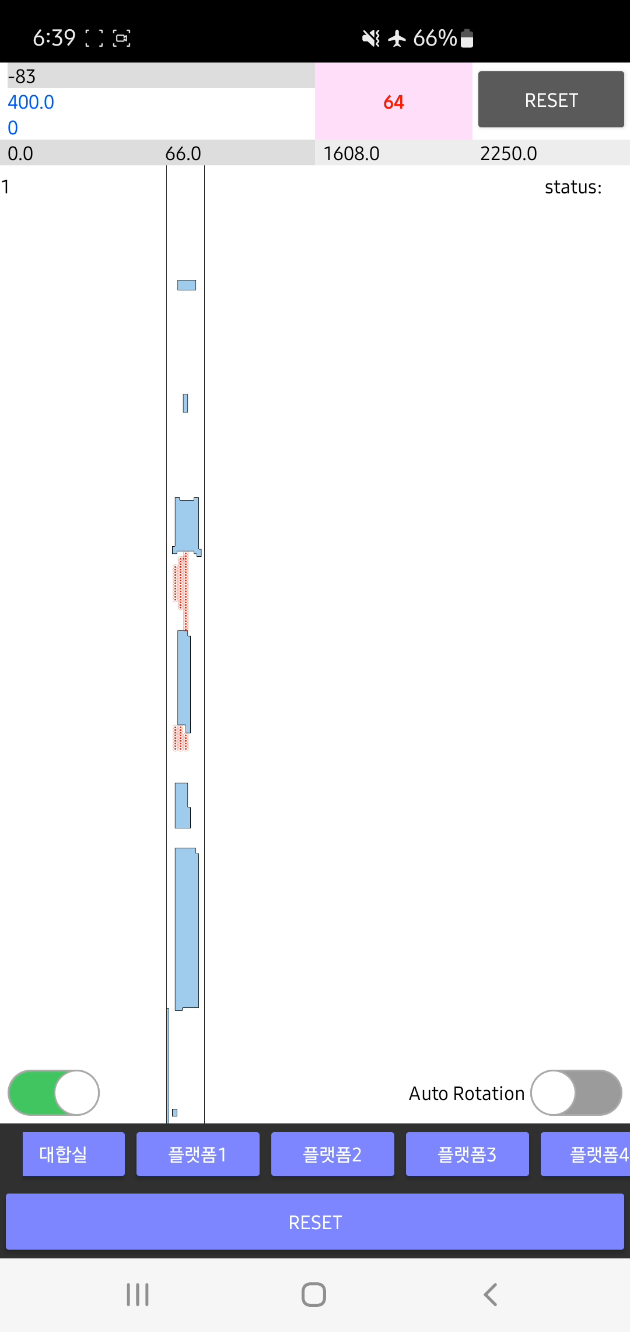
수원역 실시간 테스트 영상
수렴까지 소요 걸음 수는 대합실은 200걸음, 플랫폼은 100걸음대로 보였으며 수렴 후에도 사용자 이동을 잘 따라오는 결과를 보였습니다.
다만 영역이 넓어 연산량을 감당하지 못해 앱이 꺼지거나 렉이 걸리는 문제가 보여 연산량을 줄이는 디버깅이 필요합니다.
< 대합실 >
< 플랫폼 2 >
< 플랫폼 4 >

